Slide 1
Operační programy 2014-20
Filip Veselý

Slide 2
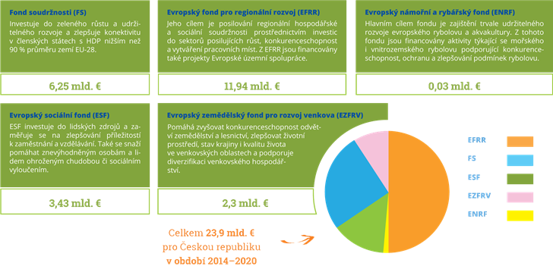

Slide 3
Operační programy v ČR
Dohoda o partnerství http://www.dotaceeu.cz/cs/Fondy-EU/2014-2020/Dohoda-o-partnerstvi
Operační programy v ČR http://www.dotaceeu.cz/cs/Fondy-EU/2014-2020/Operacni-programy
Programové dokumenty
Interreg http://www.dotaceeu.cz/cs/Fondy-EU/2014-2020/Operacni-programy/OP-Rakousko-%E2%80%93-CR
Zisk dotace http://www.strukturalni-fondy.cz/cs/Jak-na-projekt

Slide 4
Operační programy v ČR
Projektový záměr http://socialnirevue.cz/sverepa/doc/osnova-projektoveho-zameru-sverepa.pdf
Indikátory http://www.strukturalni-fondy.cz/cs/Fondy-EU/2014-2020/Indikatory
Seznam příjemců http://www.dotaceeu.cz/cs/Informace-o-cerpani/Seznamy-prijemcu
Národní orgán pro koordinaci http://www.strukturalni-fondy.cz/cs/Fondy-EU/Narodni-organ-pro-koordinaci
Platební a certifikační autorita

Slide 5
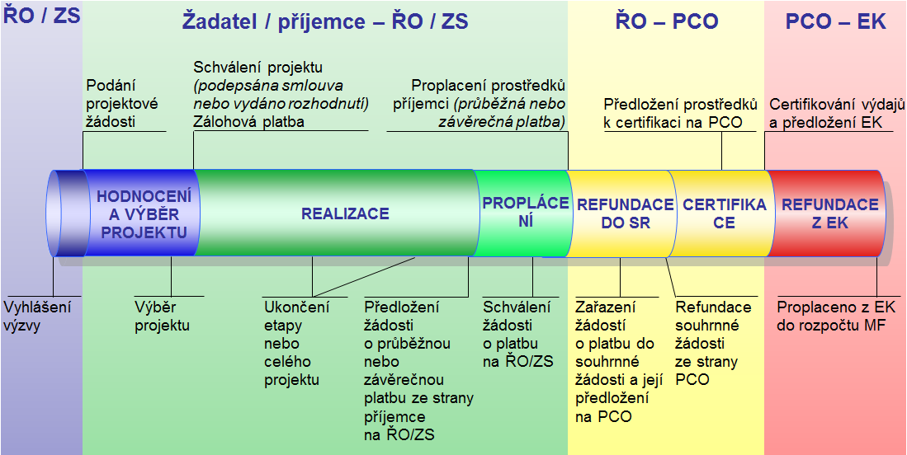
http://www.dotaceeu.cz/getmedia/94ed8178-a339-4258-96d7-c04f2767bc84/Schema-prubehu-cerpani.PNG

Slide 7
INTEGROVANÝ REGIONÁLNÍ OPERAČNÍ PROGRAM
Tematické cíle
2. Rozvoj využívání informačních a komunikačních technologií (PO 3)
4. Snižování energetické náročnosti ekonomiky (PO 2)
5. Omezování přírodních rizik, povodní a ekologické zátěže (PO 1)
6. Ochrana životního prostředí a využívání přírodního bohatství (PO 3)
7. Modernizace dopravní infrastruktury a ekologická doprava (PO 1)
9. Fungující sociální systém a boj proti chudobě (PO 2, PO 4)
10. Zkvalitnění systému vzdělávání (PO 2)
11. Kvalitní, efektivní a transparentní veřejná správa a instituce (PO 3)
Podporované oblasti
Prioritní osa 1: Konkurenceschopné, dostupné a bezpečné regiony
Prioritní osa 2: Zkvalitnění veřejných služeb a podmínek života pro obyvatele regionů
Prioritní osa 3: Dobrá správa území a zefektivnění veřejných institucí
Prioritní osa 4: Komunitně vedený místní rozvoj
Prioritní osa 5: Technická pomoc

Slide 8
OPERAČNÍ PROGRAM PODNIKÁNÍ A INOVACE PRO KONKURENCESCHOPNOST
Tematické cíle
1. Investice do výzkumu, vývoje a inovací pro praxi (PO1)
2. Rozvoj využívání informačních a komunikačních technologií (PO4)
3. Podpora malých a středních podniků (PO2)
4. Snižování energetické náročnosti ekonomiky (PO3)
7. Modernizace dopravní infrastruktury a ekologická doprava (PO3)
Podporované oblasti
Prioritní osa 1: Rozvoj výzkumu a vývoje pro inovace
Prioritní osa 2: Rozvoj podnikání a konkurenceschopnosti malých a středních firem
Prioritní osa 3:Účinné nakládání energií, rozvoj energetické infrastruktury a obnovitelných zdrojů energie, podpora zavádění nových technologií v oblasti nakládání energií a druhotných surovin
Prioritní osa 4: Rozvoj vysokorychlostních přístupových sítí k internetu a informačních a komunikačních technologií
Prioritní osa 5: Technická pomoc

Slide 9
OPERAČNÍ PROGRAM DOPRAVA
Tematické cíle
7. Modernizace dopravní infrastruktury a ekologická doprava (PO 1, PO 2, PO 3)
Podporované oblasti
Prioritní osa 1: Infrastruktura pro železniční a další udržitelnou dopravu
Prioritní osa 2: Silniční infrastruktura na síti TEN-T a veřejná infrastruktura pro čistou mobilitu
Prioritní osa 3: Silniční infrastruktura mimo síť TEN-T
Prioritní osa 4: Technická pomoc

Slide 10
PROGRAM ROZVOJE VENKOVA
Tematické cíle
1. Investice do výzkumu, vývoje a inovací pro praxi (Priorita 1)
3. Podpora malých a středních podniků (Priorita 2)
4. Snižování energetické náročnosti ekonomiky (Priorita 5)
5. Omezování přírodních rizik, povodní a ekologické zátěže (Priorita 4)
6. Ochrana životního prostředí a využívání přírodního bohatství (Priorita 5)
8. Zvyšování zaměstnanosti a kvalitní pracovní síla (Priorita 6)
9. Fungující sociální systém a boj proti chudobě (Priorita 6)
10. Zkvalitnění systému vzdělávání (Priorita 2,3,4,5)
Podporované oblasti
Priorita 1: Podpora předávání poznatků a inovací v zemědělství, lesnictví a ve venkovských oblastech
Priorita 2:Zvýšení životaschopnosti zemědělských podniků a konkurenceschopnosti všech druhů zemědělské činnosti ve všech regionech a podpora inovativních zemědělských technologií a udržitelného obhospodařová- ní lesů
Priorita 3: Podpora organizace potravinového řetězce, včetně zpracovávání zemědělských produktů a jejich uvádění na trh, dobrých životních podmínek zvířat a řízení rizik v zemědělství
Priorita 4: Obnova, zachování a zlepšení ekosystémů souvisejících se zemědělstvím a lesnictvím
Priorita 5: Podpora účinného využívání zdrojů a podpora přechodu na nízkouhlíkovou ekonomiku v odvětvích zemědělství, potravinářství a lesnictví, která je odolná vůči klimatu
Priorita 6 Podpora sociálního začleňování, snižování chudoby a hospodářského rozvoje ve venkovských oblastech

